Slide 1
Välkommen till temadag patientsäkerhet

Slide 2
Syftet med detta möte
inblick i utveckling inom patientsäkerhet på nationell och regionövergripande nivå
några exempel från Region Halland i kampen mot vårdskador
dialog mellan personer som är engagerade regionövergripande inom patientsäkerhetsområdet i Region Halland

Slide 3
Program
13.00 Välkomna!
13.05 Kvalitet och patientsäkerhet i vården i Halland - vad händer (Anders Åkvist, Region Halland)
13.20 Säker vård - här och nu och framöver, ur ett nationellt och internationellt perspektiv (Charlotta George, Socialstyrelsen)
14.05 Lyckad spridning av välfungerande arbetssätt, introduktion följt av korta föredrag från Region Hallands vårdförvaltningar:
14.10 1: Medvetandegöra patientsäkerhet med korta informationsfilmer (Magnus Garell, Närsjukvården)
14.20 2: Ackreditering: patientsäkerhet i praktiken på lab (Anna Pohjanen, Lena Järkendal Samuelsson, Ambulans, diagnostik och hälsa)
14.30 Fika
15.00 3: Standardisera arbetssätt och rutiner i gemensamma processer område 1 (Carina Forsberg, Hallands sjukhus)
15.10 4: Rätt vård i rätt tid (Aslak Iversen, Psykiatrin)
15.20 Lyckad spridning av välfungerande arbetssätt - dialog i smågrupper – Hur gör ni egentligen?
15.45 Snabbt och rätt - högkvalitativ klinisk diagnostik (Rita Fernholm, Region Stockholm)
16.25 Avslut

Slide 4
Kvalitet och patientsäkerhet i vården i Halland - vad händer

Slide 5
Hallands styrkor
Hög skattekraft och god folkhälsa
Nära samarbete med kommunerna
Gemensamt avvikelsehanteringssystem inom Region Hallands ansvarsområde
Hög ambitionsnivå på datadrivet arbete – hur får vi vår information att jobba för oss
Notes:
Tredje högst skattekraft 2023

Slide 6
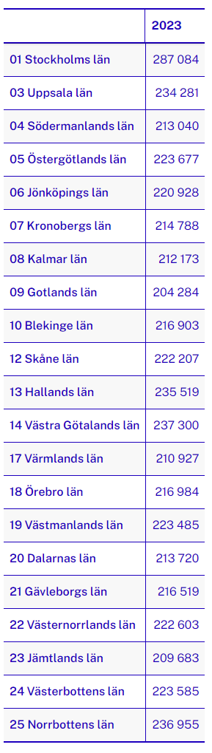
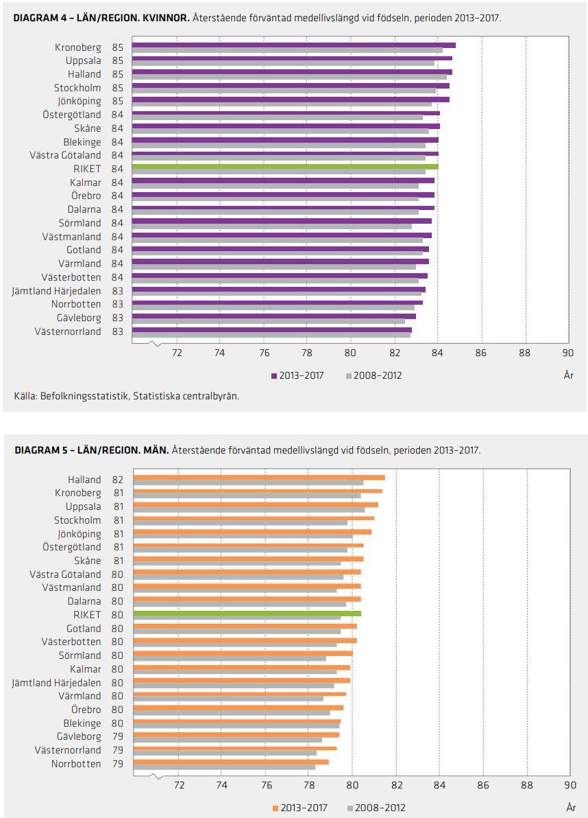
Notes:
Ger möjligheter men också ansvar

Slide 7
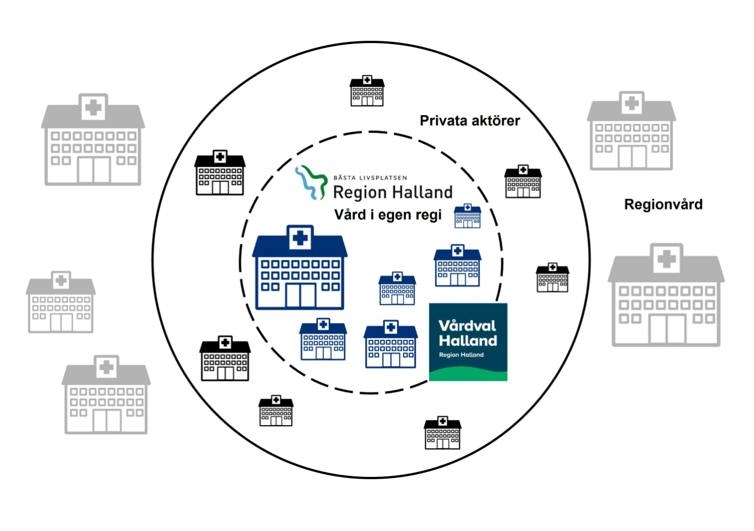

Slide 8

OMTANKE
HALLAND
Vår gemensamma omställning till
en god och nära vård och omsorg.
Notes:
Omtanke Halland. så heter den målbild för det gemensamma med god och nära vård som tagits fram i ett samarbete mellan de halländska kommunerna och Region Halland.
Den är beställd av ledande politiker i KRF (kommun- och regionledningsforum), som är en samarbetsfunktion för de halländska kommunerna och Region Halland.
Målbilden antogs av KRF i november 2022.

Slide 9
Fyra framgångsfaktorer leder mot målet
Oavsett vem jag är,
var jag bor eller hur gammal jag är så utformas vård och omsorg för mig och mina individuella förutsättningar.
GEMENSAM
I Halland gör vi vård och omsorg bättre tillsammans.
HÄLSOFRÄMJANDE
I Halland finns förutsättningar för
god hälsa.
TRYGG
I Halland bygger vård och omsorg på kompetens
och tillit.
ENKEL
I Halland är vård och omsorg nära och lätt att nå.
Notes:
Fyra framgångsfaktorer – som alltid sätter individen i centrum – leder oss mot målet. Dessa ord presenteras närmare – ur tre perspektiv – i de kommande bilderna.

Slide 10
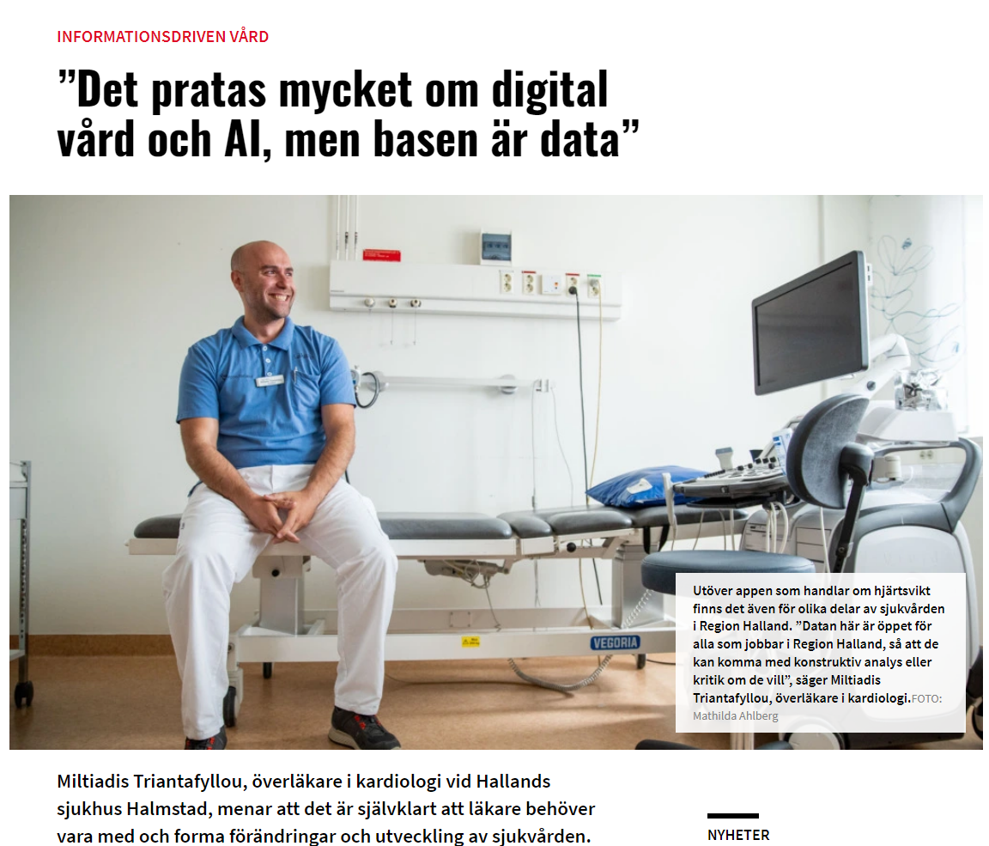

Slide 11

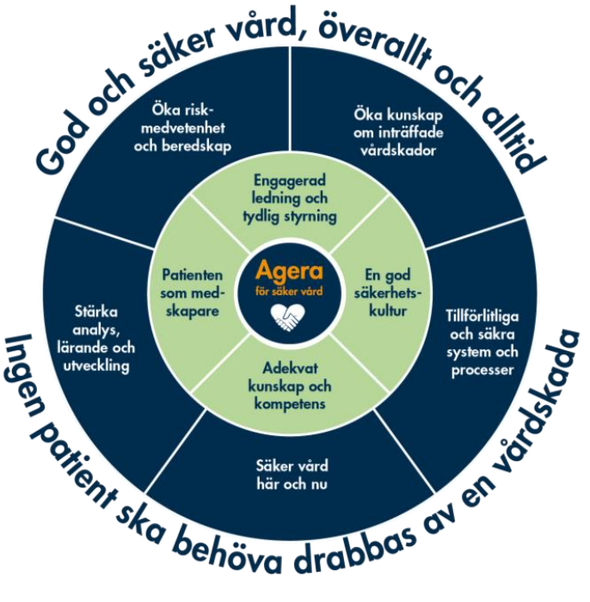

Slide 12
HITTA
SPRIDA
På enheten
LÄRA
Här och nu
Avvikelser
UNDERSÖKA

Slide 13
HITTA
Goda exempel
Risker
SPRIDA
På enheten
Mellan vårdgivare
LÄRA
Här och nu
Avvikelser
Inom vårdgivare
För framtiden
UNDERSÖKA

Slide 14
Region Hallands utvalda områden till 2024
Engagerad ledning
Adekvat kunskap och kompetens
Stärka analys, lärande och utveckling

Slide 15
Vad följs upp i vår handlingsplan?
Regiongemensam strukturerad uppföljning av patientsäkerhetsaspekter
Webbaserad grundutbildning i patientsäkerhet
Utbildning i avvikelsehantering i Platina
Grundutbildning i avvikelsehantering och patientsäkerhet i chefers introduktionsprogram
Sakkompetens medverkar vid utredningar av allvarliga avvikelser
Utbildningar givna vid kliniskt träningscentrum (KTC)
Regiongemensamma rutiner för rapportering, utredning, anmälan, analys och spridning av avvikelser (inkl risker) och goda exempel
Regiongemensam analys och återrapport kring risker i vårdens övergångar
Automatiserad monitorering av en av aspekterna som hittills följts i de nationella mätningarna (VRI, BHK, MJG, trycksår) och plan för övriga aspekter som hittills följts i de nationella mätningarna

Slide 16
Saker som händer
Säkerhetsfrågor i Region Hallands medarbetarenkät
Vidareutveckling av arbete med Infektionsverktyget och vårdrelaterade infektioner
Datalager för Platina
Utbildningar för medarbetare och chefer

Slide 17
Bättre…
…kompetens för medarbetare och chefer i systematiskt patientsäkerhetsarbete
…uppföljning för återkoppling till ledning och medarbetare om patientsäkerheten
…kommunikationsvägar för patienter för synpunkter och klagomål

Slide 18
HITTA
Goda exempel
Risker
SPRIDA
På enheten
Mellan vårdgivare
LÄRA
Här och nu
Avvikelser
Inom vårdgivare
För framtiden
UNDERSÖKA

Slide 19
Anders Åkvist, regional chefläkare │ Regionkontoret │ anders.akvist@regionhalland.se │ 0720-838619

